Slide 1




Actualizar antivirus en todas las máquinas de la compañía así como definir una política que asegure la constante actualización de antivirus en el tiempo.

Slide 2


ESTRATEGIA DE DESARROLLO COMERCIAL
Descripción
Contar con un eficaz sistema de seguridad de la información del Distribuidor Certificado.
Código
Act. 002
Responsable
Ángel Morales Muñoz
Fecha de Elaboración
03 de Agosto de 2017

Slide 3
Objetivo
Contar con un eficaz sistema de seguridad de la información del Distribuidor Certificado.
Actividad
Dar de alta archivo power point o equivalente en donde se pueda evidenciar el antivirus utilizado así como la fecha de su ultima actualización. También dar de alta la política por escrito que asegurará la actualización del antivirus de todas las máquinas en el tiempo.
La política debe contener cómo mínimo cuándo se debe actualizar el software, quién es el responsable, tipo de software a utilizar y cantidad de equipos en los que se realizará la actualización.
Auditoría
Se revisara diariamente que el antivirus este activo y se ejecutaran análisis del ordenador cada semana para buscar cualquier tipo de amenaza que pueda dañar nuestros equipos.

Slide 4
Responsable: Tipo de Software: | Ángel Morales Muñoz. Avast Premier.
Actualizaciones Mensuales ( o cada que el sistema notifique alguna nueva) | Ángel Morales Muñoz
Numero de Computadoras que se actualizaran | 6 Computadoras de escritorio y 2 laptops.

Slide 5
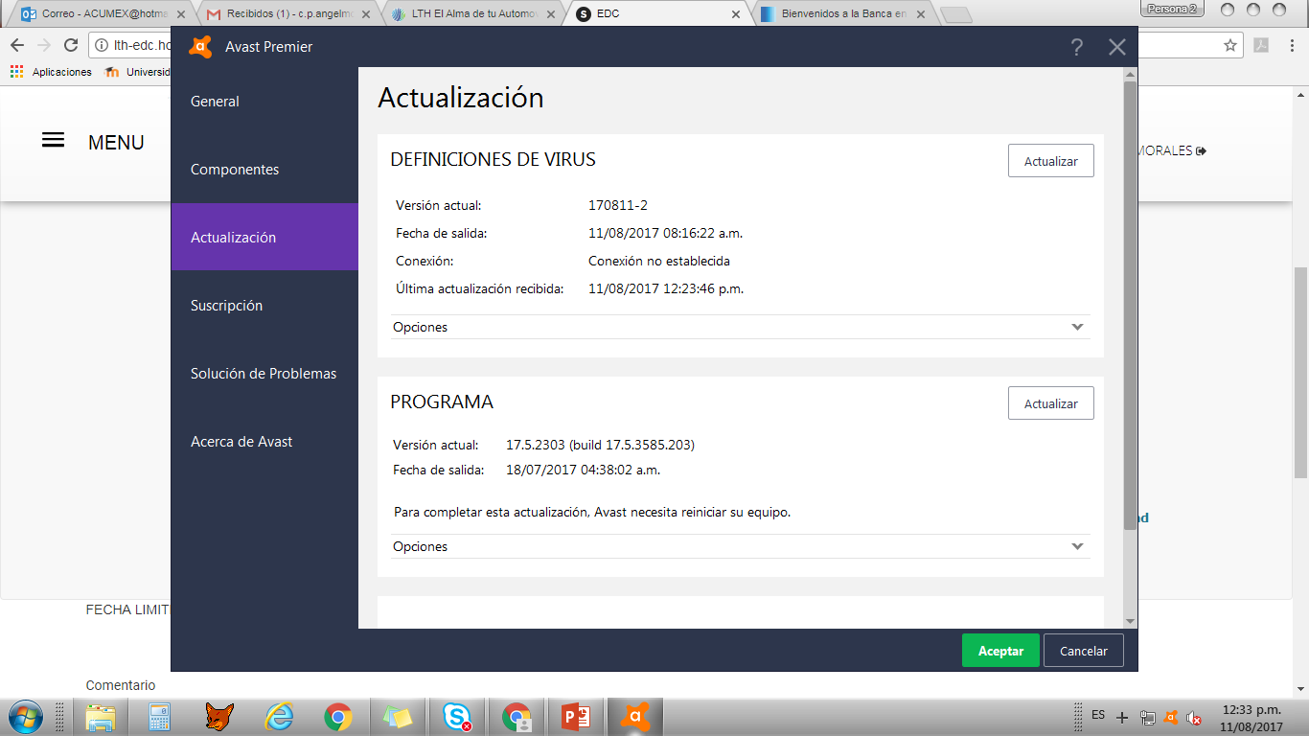

Slide 6
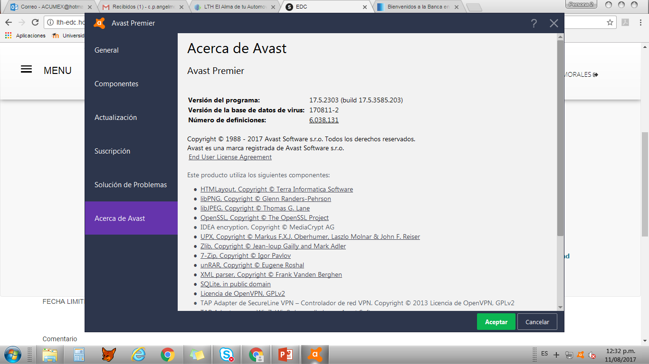

Slide 7
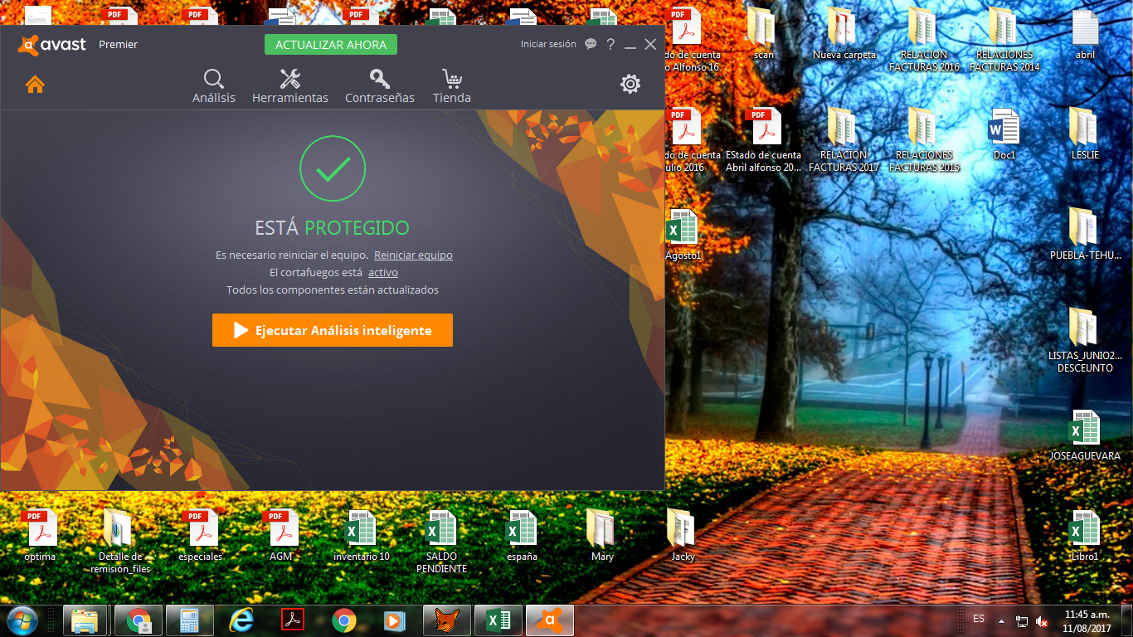

Slide 8
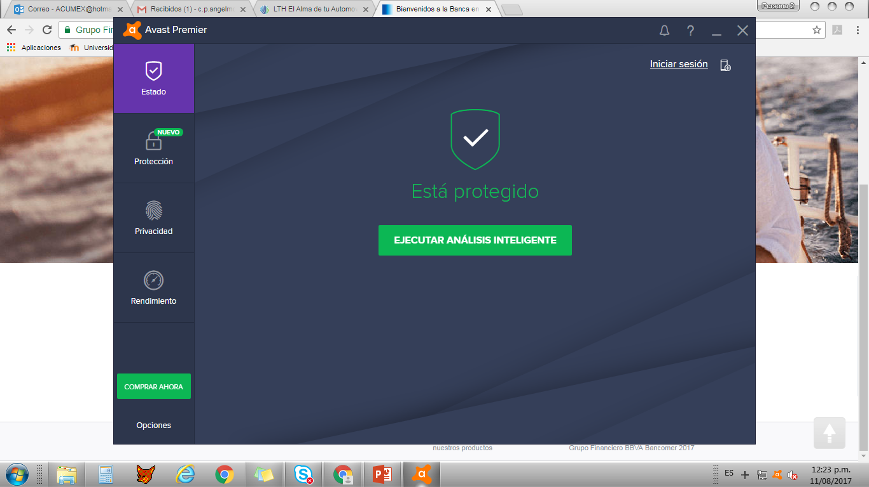

Slide 9
